Slide 1
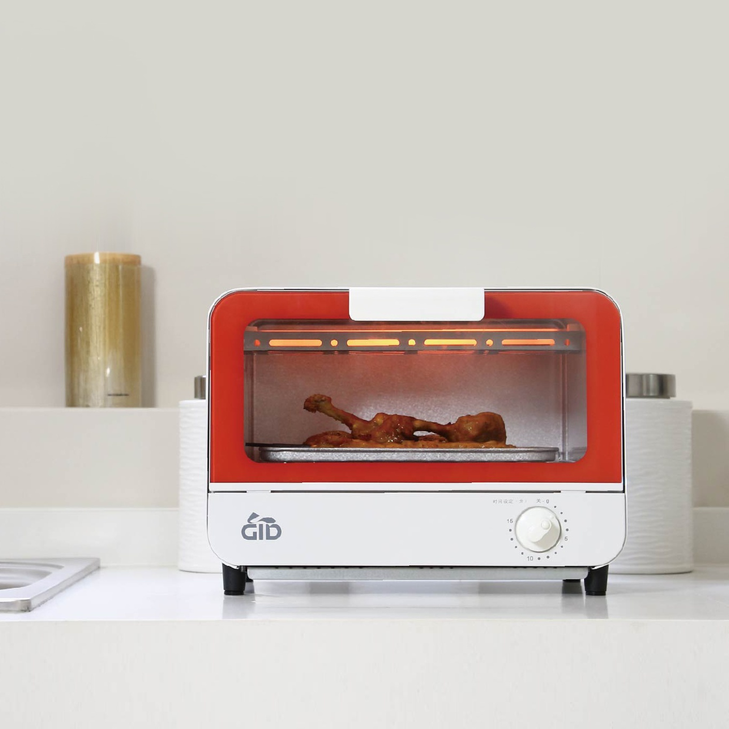


订购品
体验舌尖上的烤制美味
市场参考价：398.00
批发价：130.00
GD-E016P
爱家 电烤箱
产品参数 ：800W 9L
装箱明细 ：4pcs/箱
包装尺寸 ：34.5×26×26.5cm
功能简介：
·15分钟定时开关控制烘烤时间
·上下石英管加热，快速高效
·承渣盘为独立抽取式设计，便于清洗
·温控安全装置

